Slide 1

Diagnóstico asistido y gestión para talleres

Slide 2
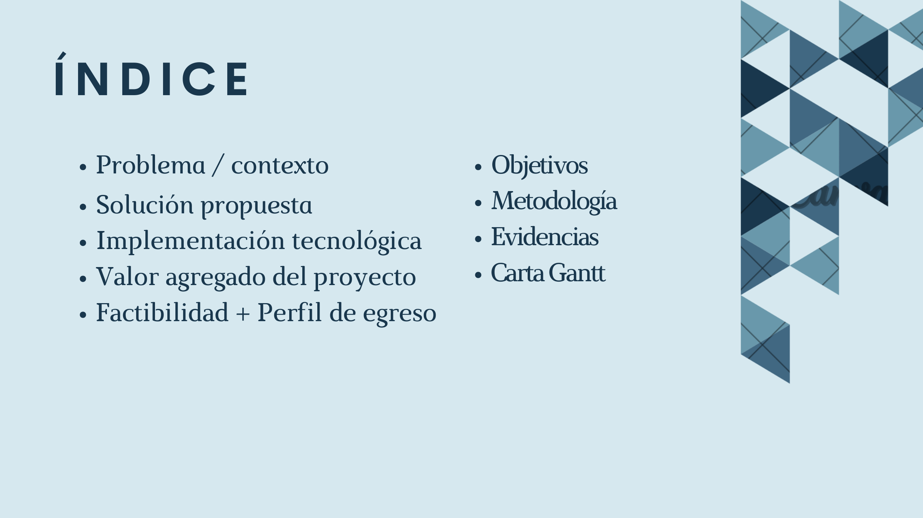

Slide 3
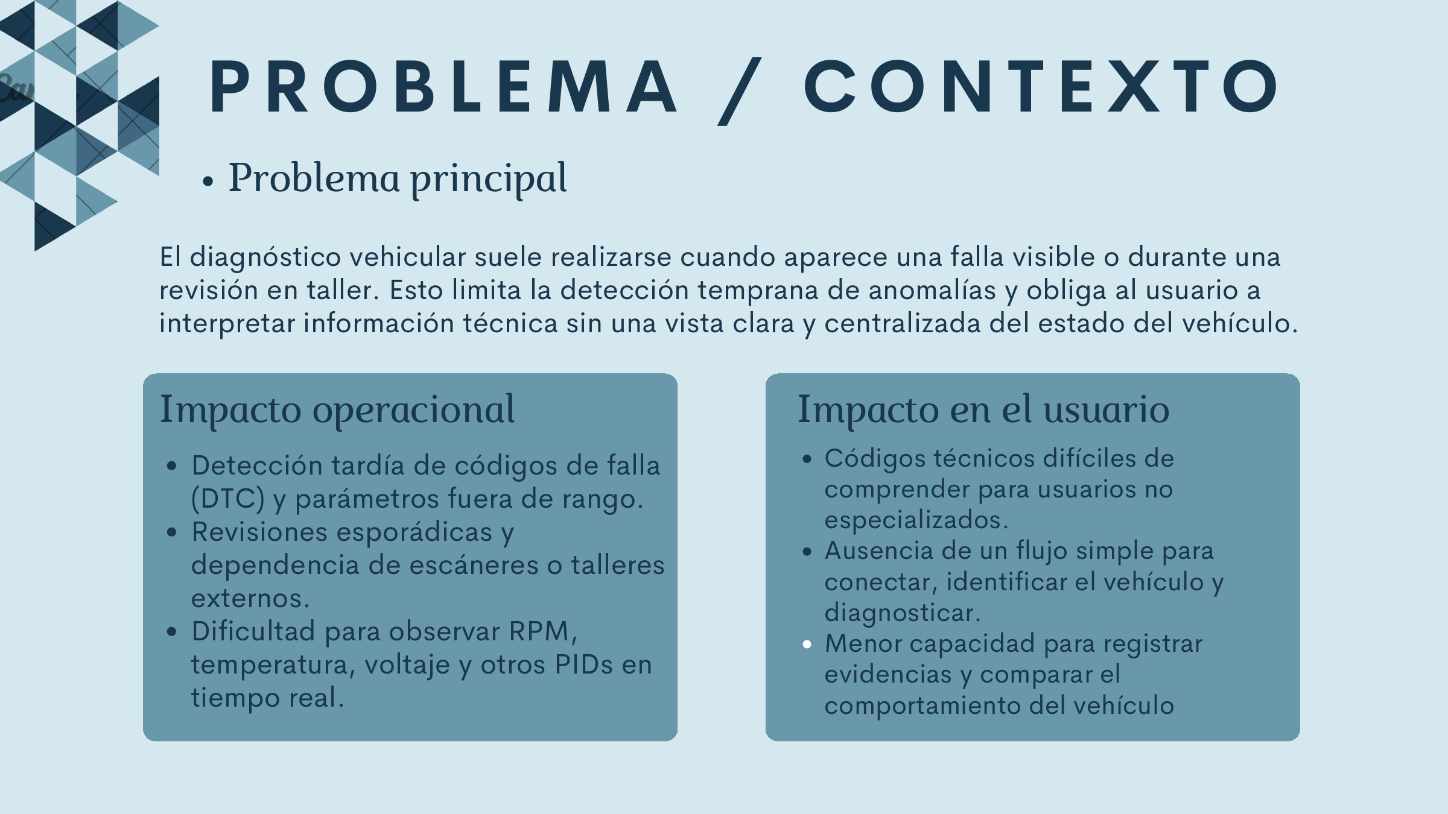
En muchos talleres, los antecedentes del cliente, la información del vehículo y los resultados del escáner quedan separados. Esto retrasa el traspaso desde recepción al mecánico y dificulta mantener un historial claro de cada diagnóstico.
Impacto operacional
Impacto en el taller
Información de clientes, vehículos y diagnósticos dispersa.
Traspaso manual de antecedentes entre recepción y mecánicos.
Poco seguimiento de casos, asignaciones e historial.
Más tiempo para reunir y contextualizar antecedentes.
Datos OBD-II difíciles de relacionar con el motivo de ingreso.
Menor trazabilidad de decisiones y evidencias del diagnóstico.

Slide 4
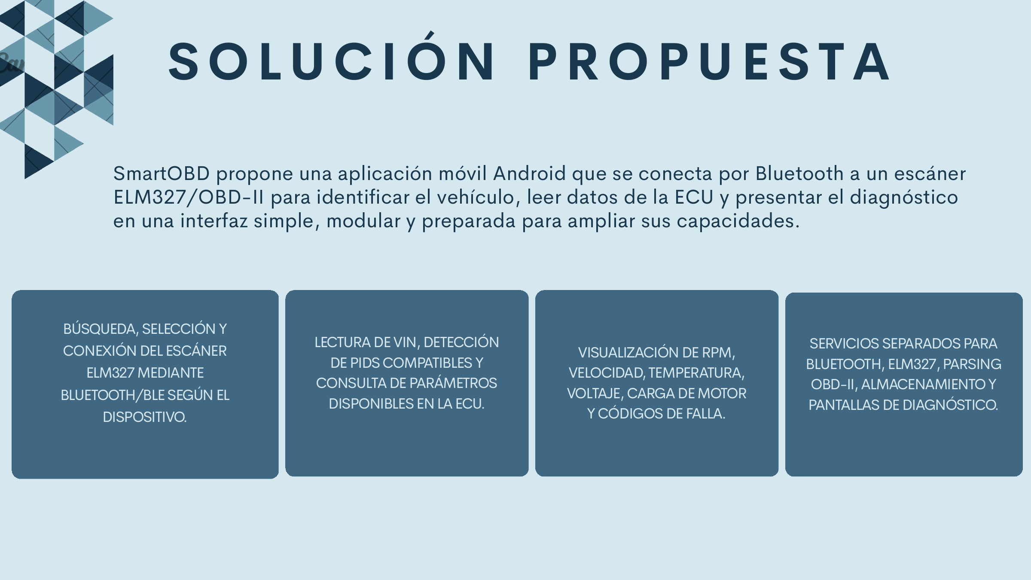
SmartOBD propone una aplicación Android para talleres que integra el registro del cliente y su vehículo, la lectura OBD-II, el apoyo del chatbot y la asignación del diagnóstico al personal del taller.
REGISTRO DE USUARIOS,
CLIENTES Y VEHÍCULOS
PARA CENTRALIZAR LOS
ANTECEDENTES DEL TALLER.
CONEXIÓN CON ELM327
PARA OBTENER DATOS
REALES DEL VEHÍCULO Y
CÓDIGOS DE FALLA.
CHATBOT DE APOYO PARA
EXPLICAR RESULTADOS,
PROPONER VERIFICACIONES
Y ORDENAR EL DIAGNÓSTICO.
GESTIÓN DE CASOS,
HISTORIAL Y ASIGNACIÓN
ENTRE RECEPCIÓN Y
MECÁNICOS.

Slide 5
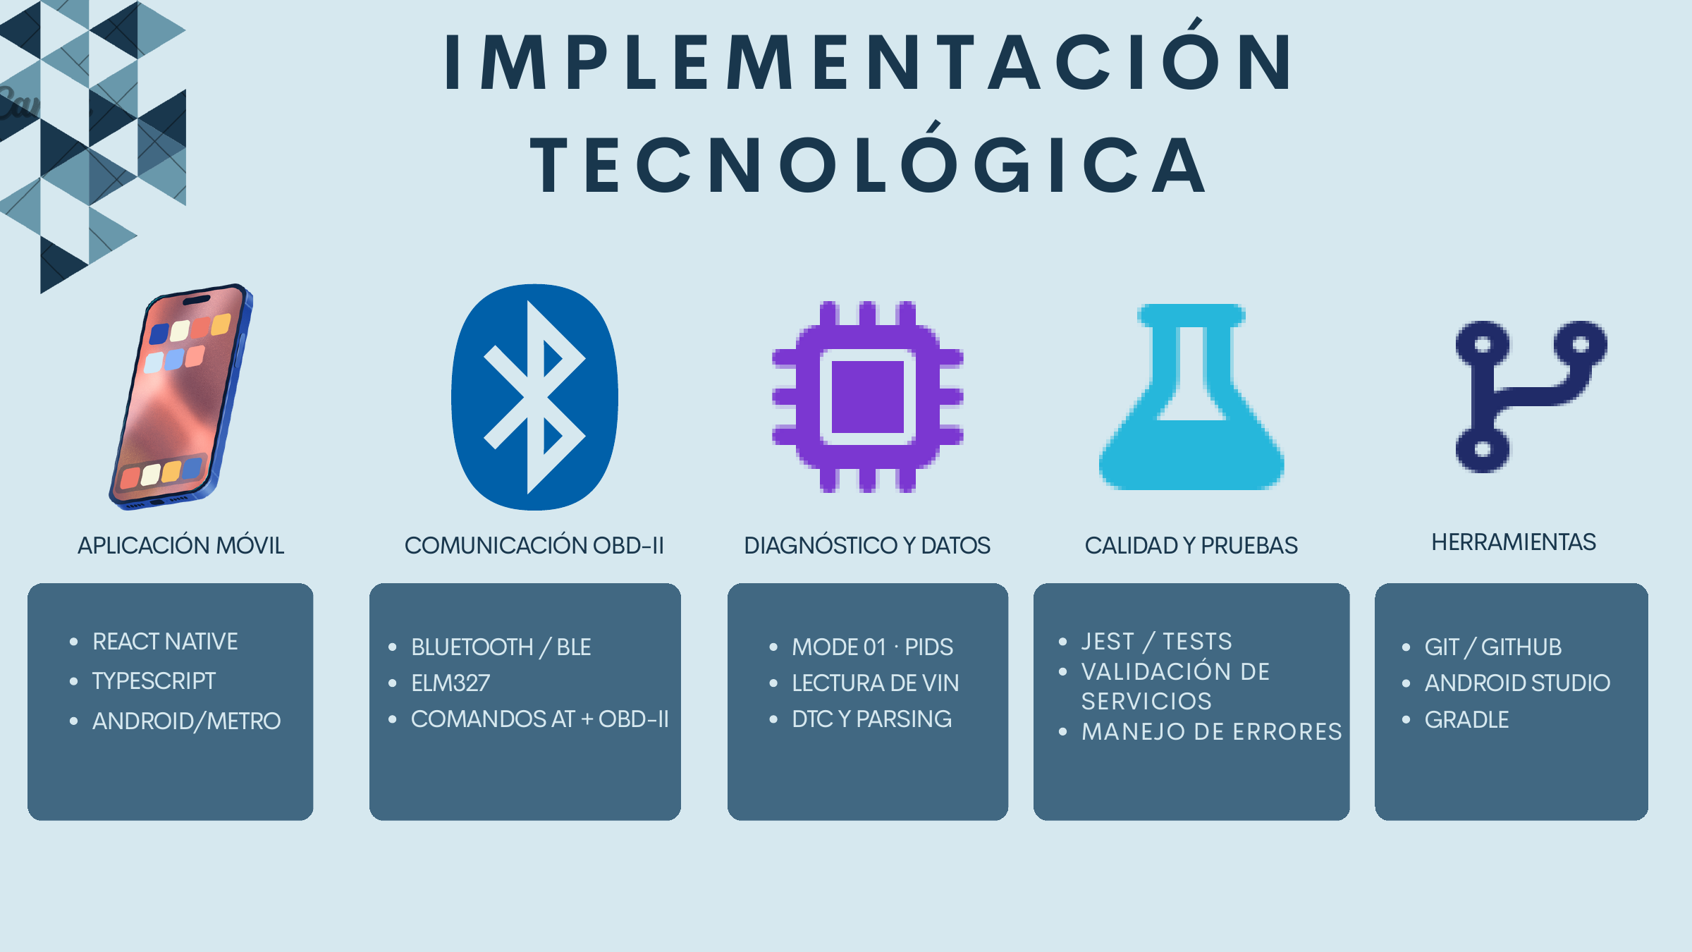
REACT NATIVE
TYPESCRIPT
ANDROID / METRO
BLUETOOTH / BLE
ELM327
COMANDOS AT Y OBD-II
LECTURAS Y DTC
REGISTRO E HISTORIAL
CHATBOT (PLANIFICADO)
JEST / TESTS
VALIDACIÓN DE SERVICIOS
MANEJO DE ERRORES
GIT / GITHUB
SUPABASE (PLANIFICADO)
ANDROID STUDIO / GRADLE

Slide 6
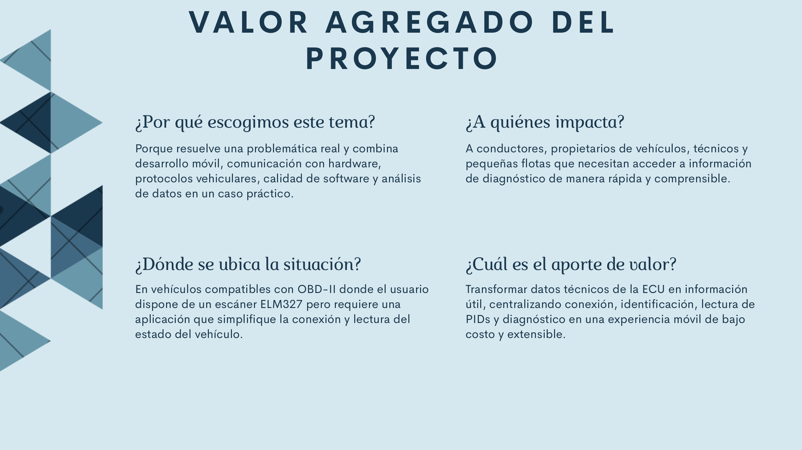
Aborda una necesidad real del taller y combina desarrollo móvil, comunicación con hardware, gestión de información y asistencia inteligente en un mismo sistema.
Al personal de recepción, mecánicos y administradores del taller. El cliente se beneficia mediante una atención más ordenada y con mayor trazabilidad.
En talleres automotrices que reciben vehículos compatibles con OBD-II y necesitan centralizar antecedentes, lecturas del escáner y seguimiento del diagnóstico.
Conecta la recepción del vehículo con el trabajo técnico. Reúne antecedentes, datos OBD-II, historial y asignaciones, con un chatbot que apoya la interpretación.

Slide 7
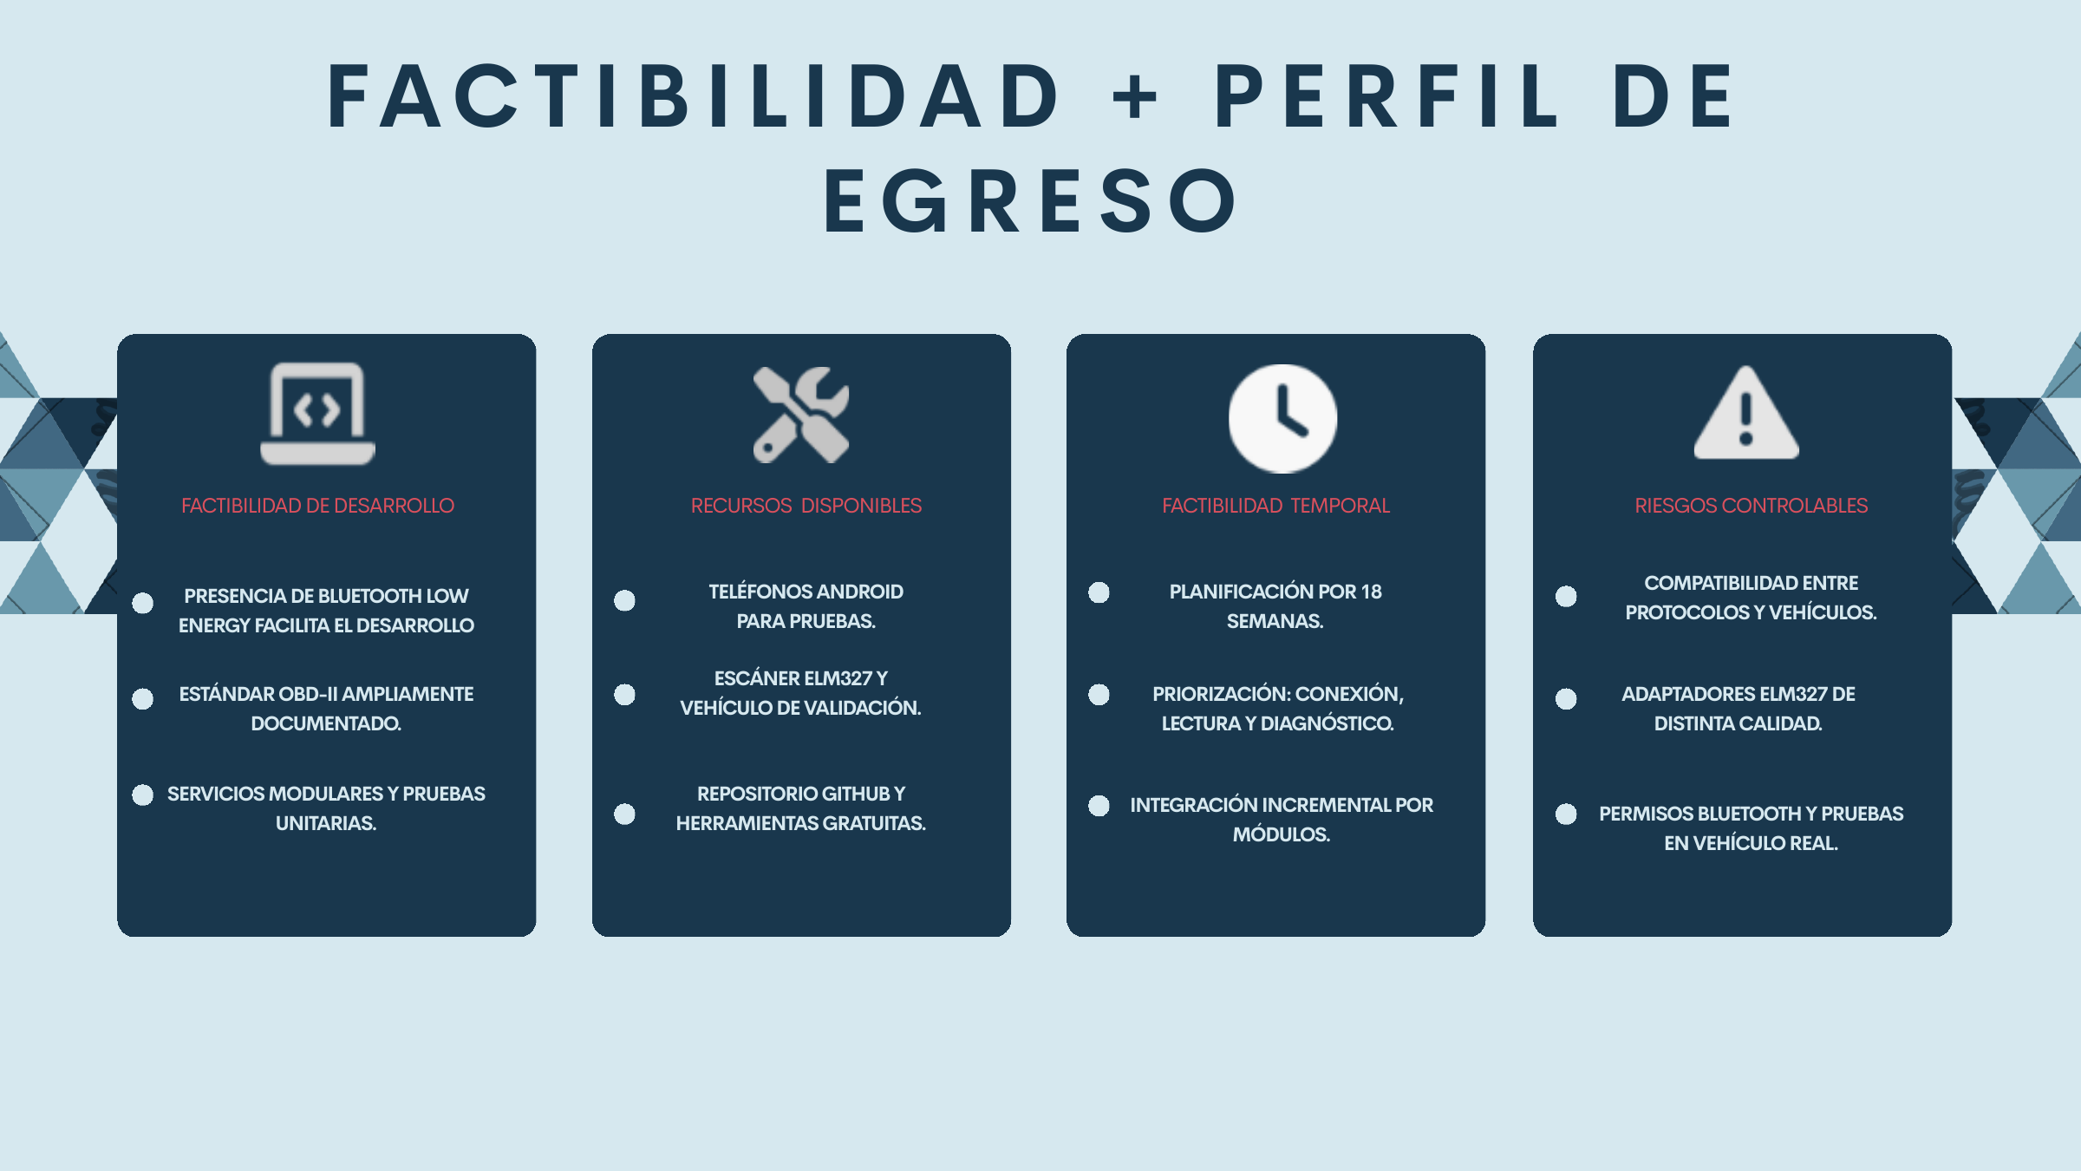
BASE BLUETOOTH Y OBD-II YA FUNCIONAL.
ARQUITECTURA MODULAR CON PRUEBAS.
DESARROLLO INCREMENTAL POR MÓDULOS.
TELÉFONOS ANDROID Y ESCÁNER ELM327.
VEHÍCULOS REALES PARA VALIDACIÓN.
GITHUB Y PLAN GRATUITO DE SUPABASE.
PLANIFICACIÓN ORGANIZADA EN 18 SEMANAS.
NÚCLEO OBD-II VALIDADO.
INTEGRACIÓN PROGRESIVA DEL SISTEMA DE TALLER.
COMPATIBILIDAD ENTRE ESCÁNERES Y VEHÍCULOS.
DEPENDENCIA DE PRUEBAS EN TALLER.
SEGURIDAD DE DATOS Y PERMISOS POR ROL.

Slide 8
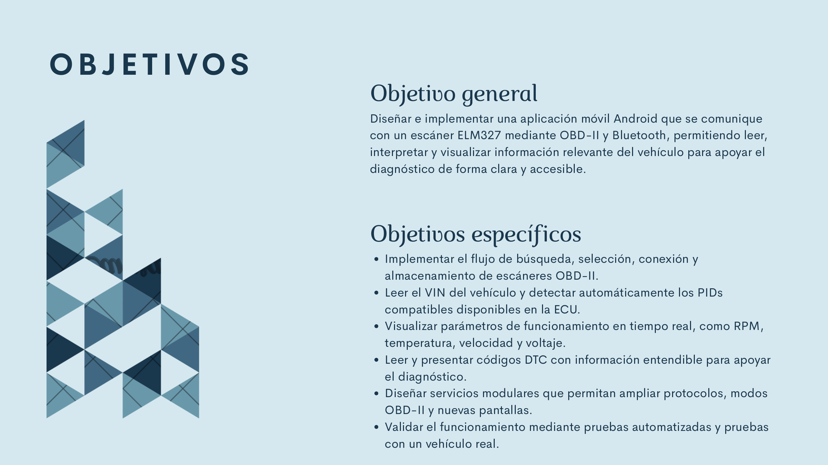
Objetivo general
Diseñar e implementar una aplicación Android para talleres que centralice la recepción del vehículo y la información del diagnóstico OBD-II, mantenga su trazabilidad y apoye el análisis mediante un chatbot dirigido al personal del taller.
Gestionar el acceso de administradores, recepción y mecánicos mediante roles.
Registrar clientes, vehículos, motivos de ingreso y casos de diagnóstico.
Conectar el escáner ELM327 para leer e interpretar información OBD-II.
Conservar evidencias e historial asociados a cada vehículo y diagnóstico.
Asignar casos al personal mecánico y apoyar la organización del trabajo.
Integrar un chatbot de apoyo y validar el sistema con pruebas automatizadas y vehículos reales.

Slide 9
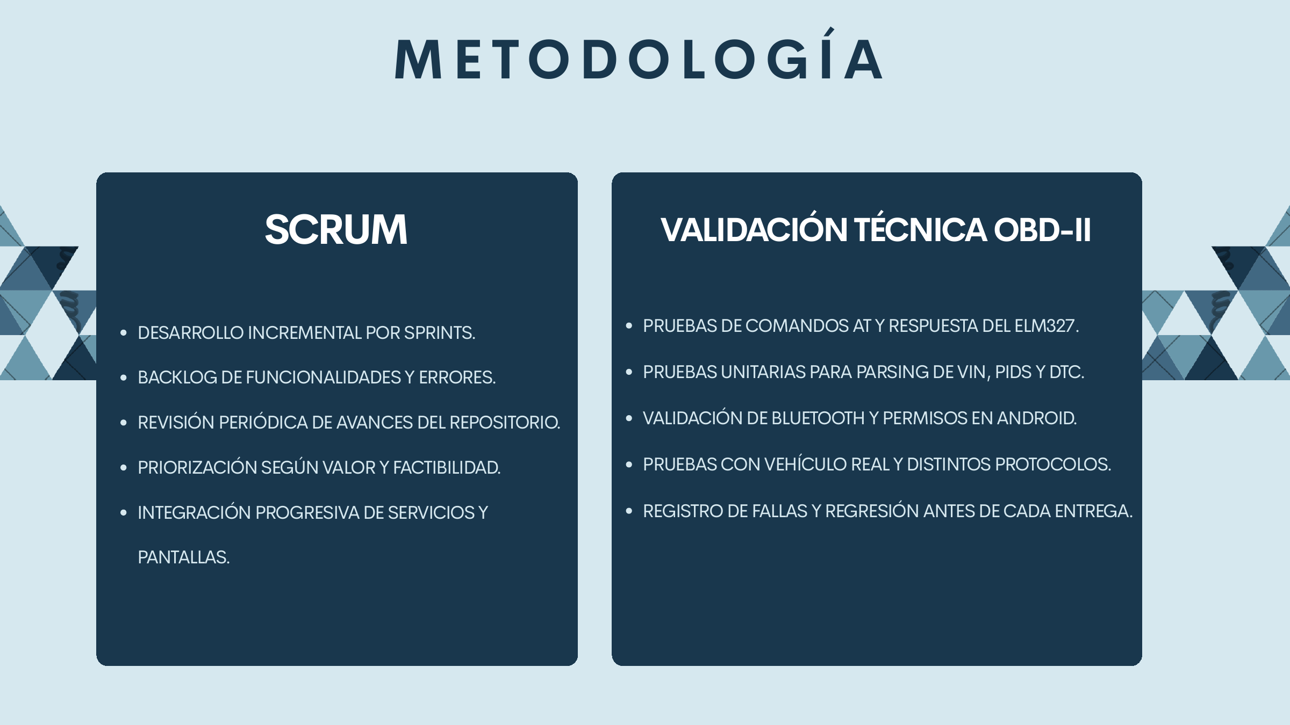
SCRUM
VALIDACIÓN DEL SISTEMA
Desarrollo incremental por sprints.
Backlog organizado por módulos funcionales.
Revisión periódica del repositorio y los avances.
Priorización según el flujo del taller y el valor para sus usuarios.
Integración progresiva de pantallas, servicios y backend.
Pruebas unitarias de reglas del sistema e interpretación OBD-II.
Validación de Bluetooth y ELM327 en vehículos reales.
Pruebas de autenticación, roles y persistencia de información.
Comprobación del flujo desde recepción hasta el mecánico.
Registro de fallas y regresión antes de cada entrega.

Slide 10
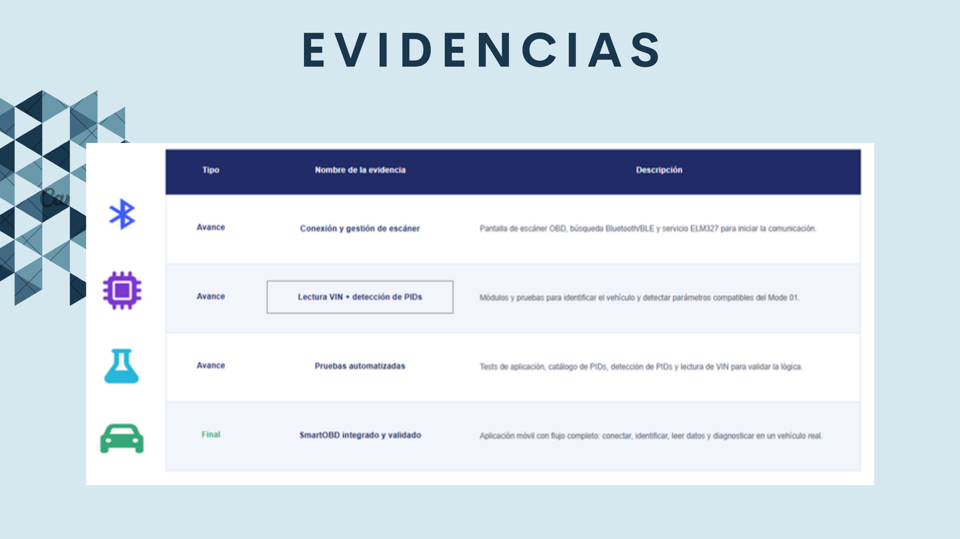
Avance
Conexión y gestión del escáner
Búsqueda Bluetooth/BLE, selección del dispositivo y comunicación con el servicio ELM327.
Avance
Lectura e interpretación OBD-II
Identificación del vehículo, detección de parámetros compatibles y lectura de datos y códigos de falla.
Avance
Pruebas automatizadas
Validación de servicios, interpretación de respuestas, manejo de errores y regresiones.
Validación real
Núcleo OBD-II validado
Conexión, identificación, parámetros y DTC comprobados en vehículos reales. Continúa la integración del sistema de taller.

Slide 11
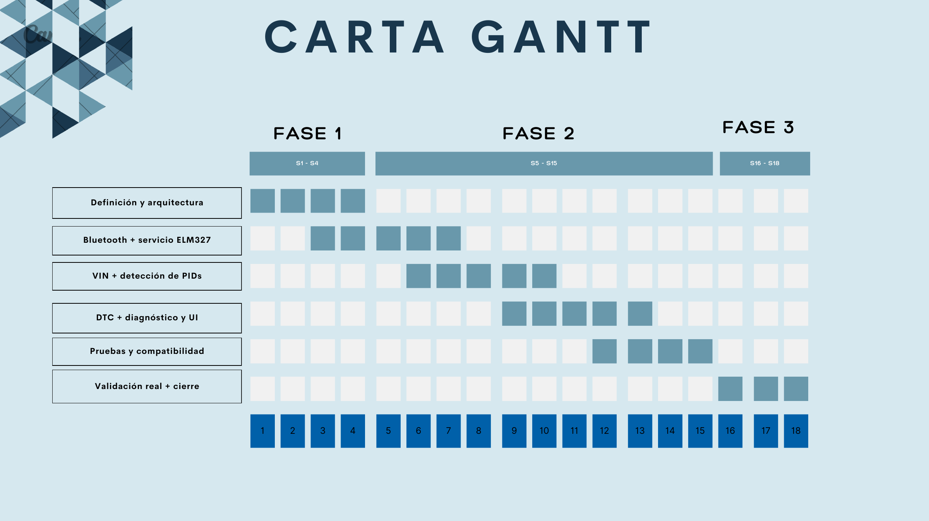
Definición y arquitectura
Núcleo OBD-II
Usuarios y datos del taller
Casos, asignación y chatbot
Integración y pruebas
Validación real y cierre

Slide 12


